Slide 1
Git Branching
Software Engineer
YongWan Jo(Jo)
Notes:
http://git-scm.com/book/en/Git-Branching

Slide 2
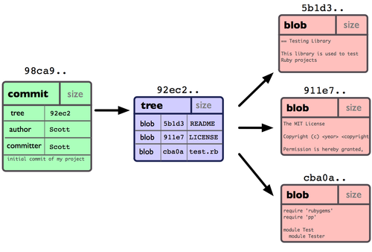
What a Branch Is
Single commit repository data
git add test.rb LICENSE README
git commit -m ‘initial commit of my project’
Notes:
When you commit in Git, Git stores a commit object that contains a pointer to the snapshot of the content you staged, the author and message metadata, and zero or more pointers to the commit or commits that were the direct parents of this commit.

Slide 3
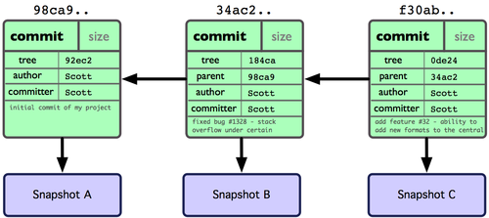
What a Branch Is
Git object data for multiple commits

Slide 4
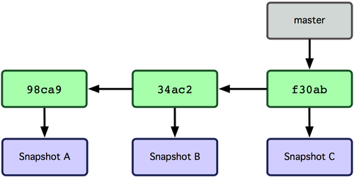
What a Branch Is
Branch pointing into the commit data’s history
Notes:
The default branch name in Git is master. As you initially make commits, you’re given a master branch that points to the last commit you made. Every time you commit, it moves forward automatically.

Slide 5
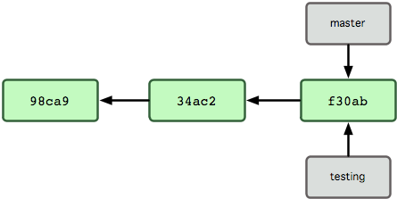
What a Branch Is
Multiple branches pointing into the commit’s data history
git branch testing
Notes:
If you create a new branch, Git creates a new pointer for you to move around.

Slide 6
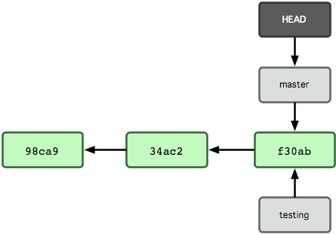
What a Branch Is
HEAD file pointing to the branch you’re on
Notes:
Git keeps a special pointer called HEAD pointing the local branch you’re currently on.

Slide 7
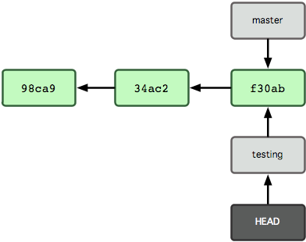
What a Branch Is
HEAD points to another branch when you switch branches
git checkout testing
Notes:
To switch to an existing branch, you run the ‘git checkout’ command.

Slide 8
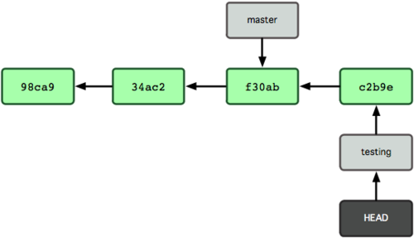
What a Branch Is
The branch that HEAD points to moves forward with each commit
vim test.rb
git commit -a -m ‘made a change’

Slide 9
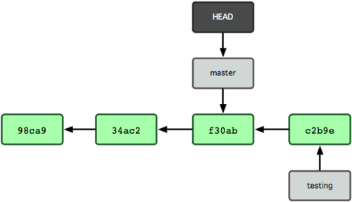
What a Branch Is
HEAD moves to another branch on a checkout
git checkout master
Notes:
Switching back to master branch did two things. It moved the HEAD pointer back to point to the master branch, and it reverted the files in your working directory back to the snapshot that master points to.

Slide 10
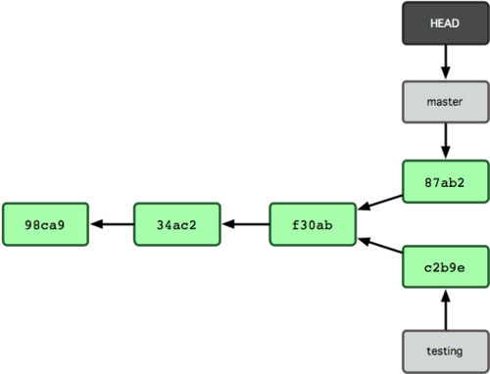
What a Branch Is
The branch histories have diverged
vim test.rb
git commit -a -m ‘made other changes’
Notes:
Branches are cheap to create and destroy because a branch in Git is in actuality a simple file that contains the 40 character SHA-1 checksum of the commit it points to. Creating a new branch is as quick and simple as writing 41bytes to a file (40 characters and a newline).

Slide 11
Basic Branching and Merging
보통의 개발 과정(workflow)
작업 중인 웹사이트에 새로운 이슈를 처리할 새 Branch 생성
새 Branch에서 작업
운영하는 사이트에서 중요한 이슈가 생김
새로운 이슈를 해결하기 위해 이전의 운영 Branch로 복원
Hotfix Branch 생성
수정한 Hotfix에 대한 Test를 마치고 운영 Branch로 Merge
다시 작업하던 Branch로 옮겨가서 하던 작업을 진행

Slide 12
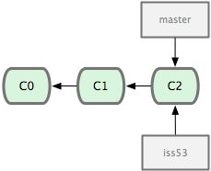
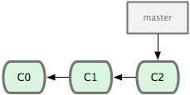
Basic Branching
Working on a project and have a couple of commits
Create new issue call #53
git checkout -b iis53
Shorthand for
git branch iis53 > git checkout iis53

Slide 13
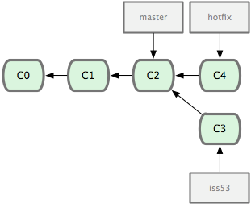
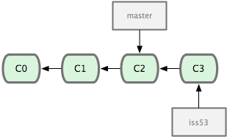
Basic Branching
Do some commits on iss53
Move to master branch to fix the new emergency issue.
git chechout master
Create new branch called ‘hotfix’ and commit fixed codes
git checkout -b hotfix
git commit -am ‘fixed new issue’
Notes:
Brach를 옮기려(Checkout) 할 때 staging area에 uncommitted change들이 있으면 Git은 Branch를 옮기지 못하도록 한다. Branch를 변경할 때는 working area를 정리하는 것이 좋다.

Slide 14
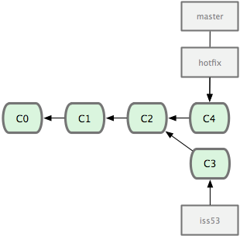
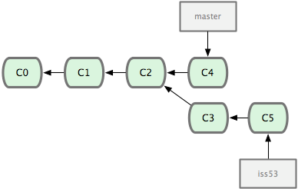
Basic Branching
Merge hotfix back into the master branch
git checkout master
git merge hotfix
Delete hotfix branch as it’s no longer needed.
git branch -d hotfix
Move to iss53 and working on it
git checkout iss53
git commit -am ‘finish iss53’
Notes:
Hotfix를 Master Branch로 Merge시 ‘Fast Forward’라는 Message가 나오게 되는 데, 이는 Hotfix와 Master 사이에 분기가 되는 Commit Point가 없기 때문에 단순히 Master Branch의 Pointer를 Hotfix Brach의 Pointer로 옮기는 역할만 한다. 이 때 나오는 Message가 ‘Fast Forward’.

Slide 15
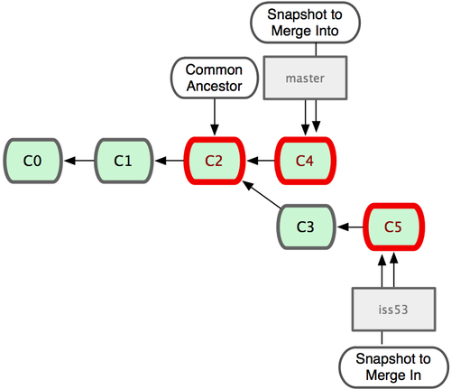
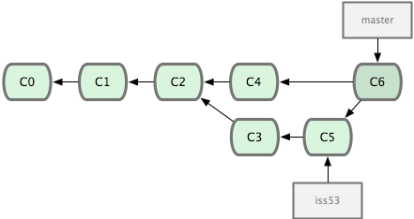
Basic Merging
Merging master and iss53
Automatically identifies the best common-ancestor merge base
Create a new snapshot that results from three-way merge and automatically creates a new commit that points to it

Slide 16
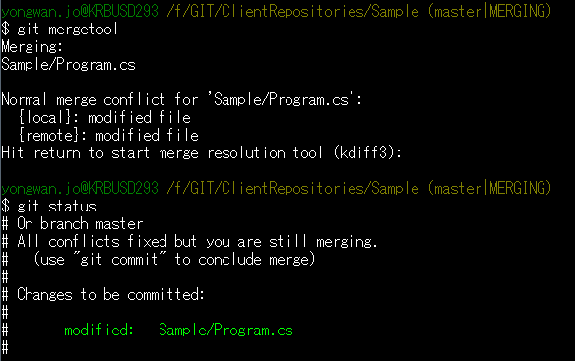
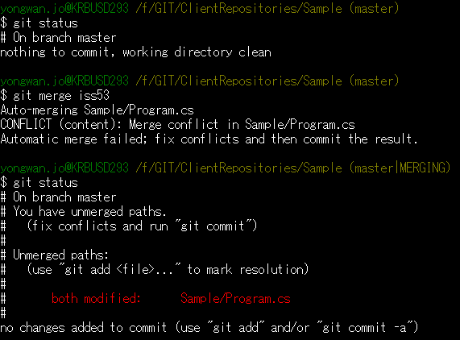
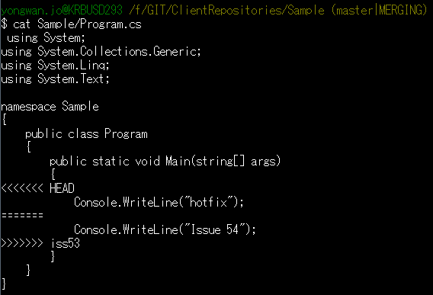
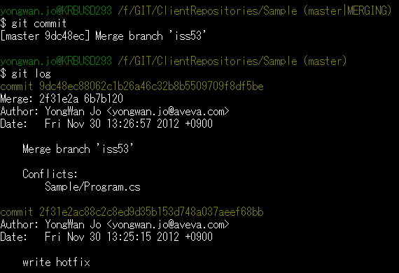
Basic Merge Conflicts
Git won’t be able to merge the changes on a same file differently.

Slide 17
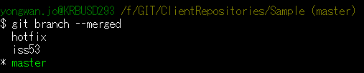
Branch Management
git branch
Branch 목록을 나열
git branch -v
Branch 목록 + 마지막 Commit Message
git branch --merged, --no-merged
현재 branch를 기준으로 이미 Merge되었거나 Merge되지 않은 branch 목록 나열
Merged에서 *기호가 붙어있지 않은 Branch는 이미 Merge가 된 Branch이기 때문에 삭제해도 무방
git branch -D test
test Branch 강제 삭제
Notes:
--merged옵션을 : Git 1.5.6 이후 버전부터 사용가능

Slide 18

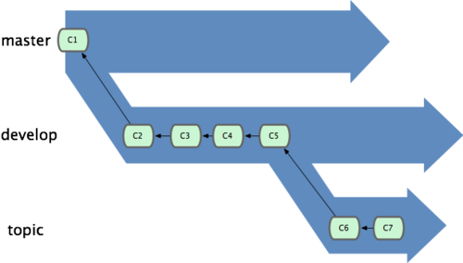
Branch Workflow
Long-Running Branches
More stable branches are generally farther down the commit history
Having multiple long-running branches isn’t necessary
Often helpful, especially on very large or complex projects
Notes:
안정적인 브랜치일수록 커밋 히스토리가 뒤쳐진다. 각 브랜치를 하나의 실험실로 생각하면 쉽다.

Slide 19
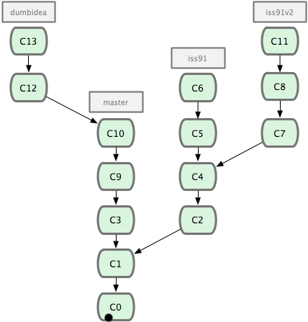
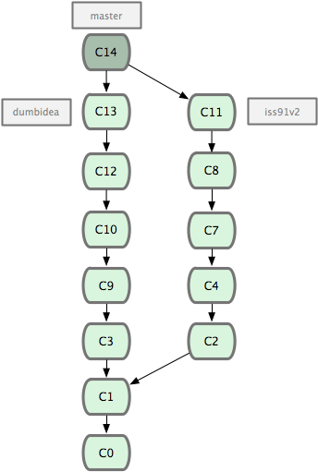
Branch Workflow
Topic Branches
Useful in projects of any size.
A short-lived branch for particular feature or related work
Notes:
이슈를 처리하기 위해 iss91을 생성, 다른 방법을 위해 iss91v2생성, 확신할 수 없는 아이디어를 위해서 master에서 다시 dumbidea생성.
Iss91은 버리고 iss91v2와 dumbidea만 채택.
여기까지가 Local에서의 Branch 사용 및 관리

Slide 20
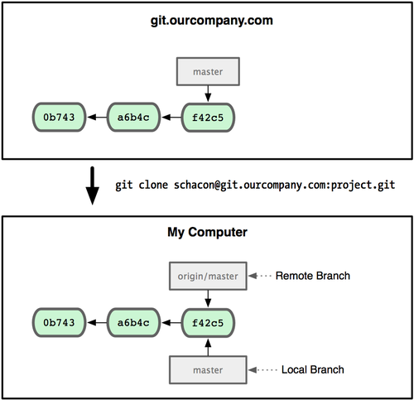
Remote Branches
사실 로컬에 존재하지만 옮기거나 할 수는 없고 Remote 저장소와 통신하면 자동으로 업데이트
Remote 저장소에서 마지막으로 데이터를 가져온 시점의 Branch 상태를 알려주는 책갈피
(remote)/(branch) : origin/master, origin remote 저장소의 mater branch

Slide 21
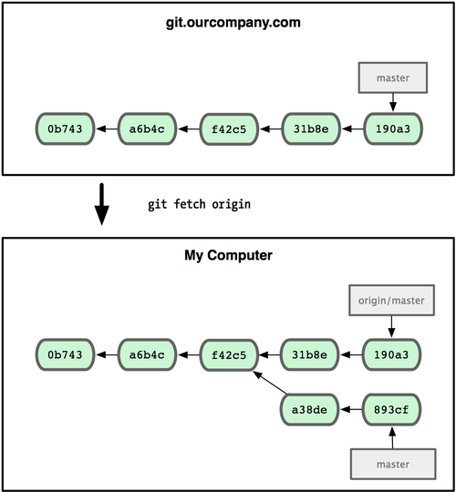
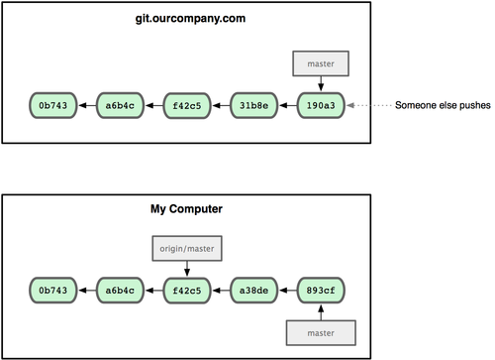
Remote Branches - Fetch
Fetch from a remote branch

Slide 22
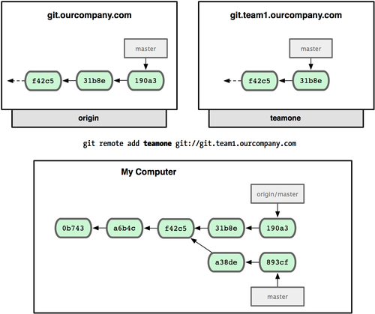
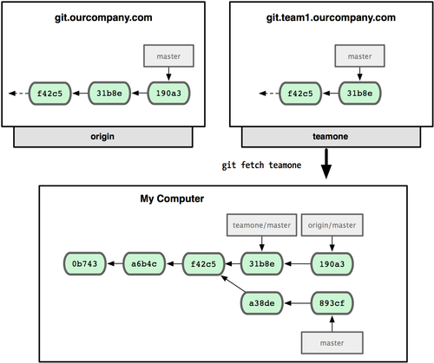
Remote Branches - Multiple Servers
Multiple Remote Servers

Slide 23
Remote Branches - Pushing
쓰기 권한이 있는 Remote 저장소가 필요
Remote 저장소에 명시적으로 Push를 해야만 Sync가 가능
공유하고자 하는 Branch만 Remote 저장소로 전송
git push (remote) (branch)
Local의 (branch)를 (remote)의 (branch)로 Push
git push (remote) (local-branch):(remote-branch)
(local-branch)를 (remote)의 (remote-branch)로 Push
Fetch를 한다고 해서 Local에 Branch가 생성되는 것은 아님

Slide 24
Remote Branches - Tracking & Deleting
Remote branch를 tracking하기 위한 local branch 생성
git checkout -b (local-branch) (remote)/(server-branch)
git checkout --track (remote)/(server-branch) : v.1.6.2 or later
master로 merge가 된 후 필요 없는 branch 삭제
git push (remote) :(server-branch)
(client-branch)를 떼어내서 (server-branch)에 빈 내용을 Push

Slide 25
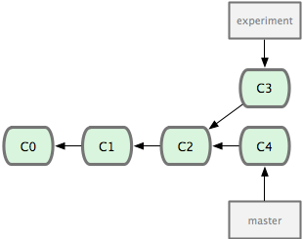
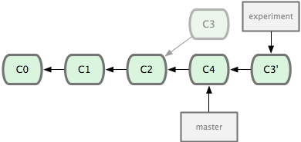
The Basic Rebase
Two main ways to integrate changes
Merge & Rebase
Take the patch of the change and reapply it on top of another branch
git checkout experiment
git rebase master
Notes:
Merge와 Rebase는 data를 합친다는 점은 같다. 하지만 Rebase는 좀 더 깨끗한 선형적인 히스토리를 만든다.

Slide 26
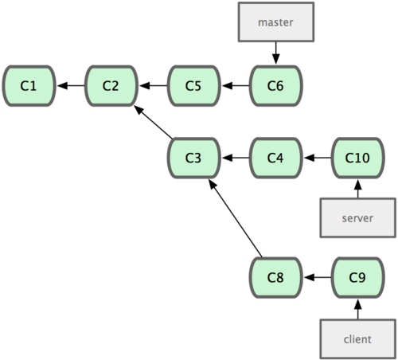
More Interesting Rebases
테스트가 덜된 Server Branch는 남겨두고 Client Branch만 Master로 합치려면?
Server와 관련없는 Commit은 C8, C9

Slide 27
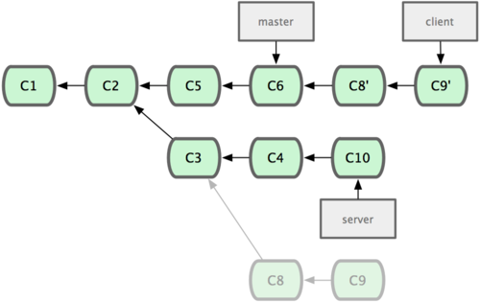
More Interesting Rebases
git rebase --onto master server client
Client Branch를 checkout하고 server와 client의 공통조상 이후의 패치를 만들어 master에 적용

Slide 28
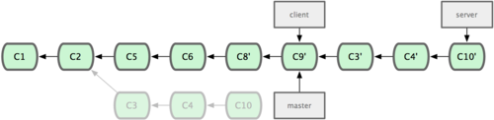
More Interesting Rebases
git rebase [base-branch] [topic-branch]
git rebase master server
Topic-branch를 checkout하고 base-branch에 Rebase

Slide 29
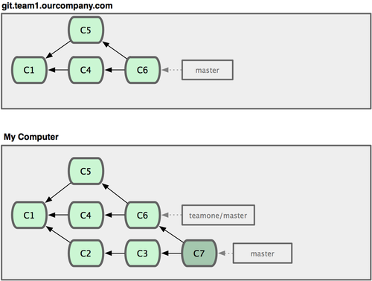
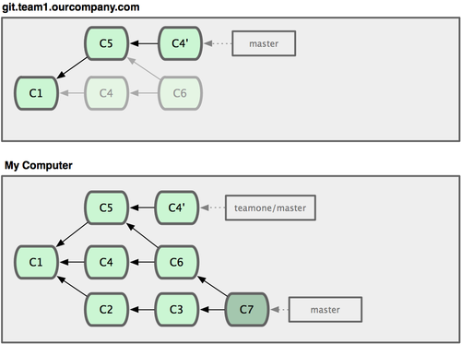
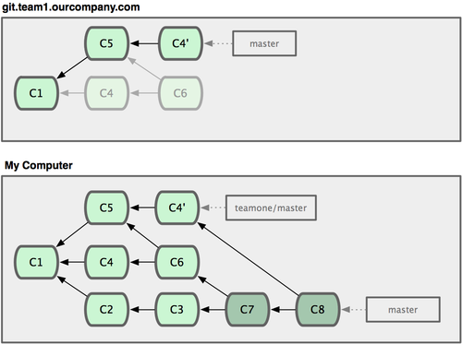
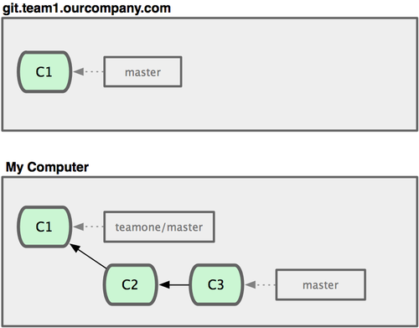
The Perils of Rebasing
Do not rebase commits that you have pushed to a public repository.
Notes:
저장소를 Clone하고 일부 수정
Fetch한 후 Merge
한 팀원이 다른 팀원이 의존하는 Commit을 없애고 Rebase한 Commit을 다시 Push
같은 Merge를 다시 하게 됨
- Rebase는 Commit의 SHA-1 해시를 바꾸기 때문에 Git은 새로운 Commit으로 생각한다.
- Push하기 전에 정리하려고 Rebase하는 것은 괜찮다. 또 절대 공개하지 않고 혼자 Rebase하는 경우도 괜찮다. 하지만, 이미 공개하여 사람들이 사용하는 Commit을 Rebase하면 틀림없이 문제가 생길 것이다.

Slide 30


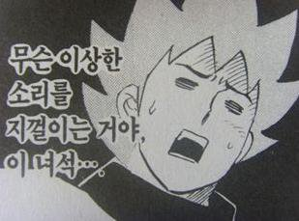
Q & A

